Slide 1
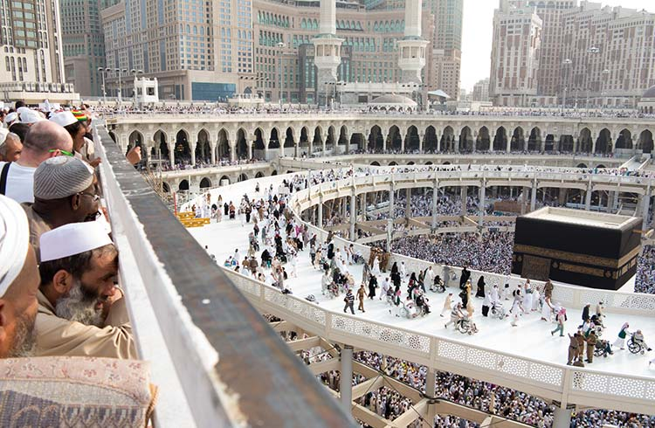
اهلا سهلا

Slide 2
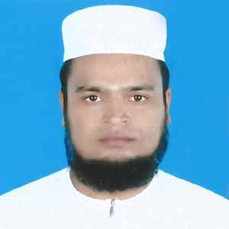
শিক্ষক পরিচিতি
পাঠ পরিচিতি
মাওলানা মোঃ আব্দুর রব
( এম.এম,এম.এ,বি.এ, বি.এড,এম.এড )
প্রভাষক,বুরাইয়া কামিল (এম,এ) মাদরাসা।
ছাতক,সুনামগঞ্জ।
মোবাইলঃ ০১৭১৫-২৭৮৫৫৬ email:abdurrob1985@gmail.com
বিষয়ঃ শরহে বেকায়া ।
শ্রেণিঃ আলিম প্রথম বর্ষ ।
কিতাবুল হজ্ব।
সময়ঃ ৪০ মিনিট।

Slide 3
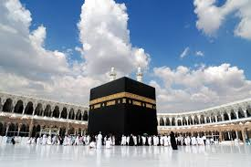
হজ্জের দৃশ্য

Slide 4
পাঠ ঘোষনা
كتاب الحج

Slide 5
শিখন ফল
এই পাঠ শেষে তোমরা..............
1। হজ্জের বিধান সম্পর্কে ধারণা পাবে।
২। হজ্জ কাদের উপর প্রযোজ্য তা বলতে পারবে।
৩। হজ্জের মাস সমুহ বলতে পারবে ।
৪। হজ্জের ফরজ,ওয়াজিব,সুন্নাত সমূহ ব্যাখ্যা করতে পারবে।

Slide 6
হজ্জের ফরয ৩টি
নিয়্যতের সাথে ইহরাম বাঁধা।
৯ই জিলহজ্জ আরাফাতের ময়দানে অবস্থান করা।
বাইতুল্লাহ তাওফ করা।

Slide 7
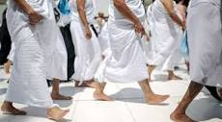
১। ইহরাম বাঁধা।
হজ্জ্বের ফরয ৩টি

Slide 8
২। বাইতুল্লা তাওয়াফ করা।

Slide 9
৩। আরাফাতের ময়দানে অবস্থান করা

Slide 10
হজ্জের ওয়াজিব ৫টি
সাফা মারওয়ায় সায়ী করা।
মুযদালিফায় অবস্থান করা।
তিন জমরায় কংকর নিক্ষেপ করা।
মাথা মুণ্ডন করা।
তাওয়াফ করা।

Slide 11
হজ্জের বিধানঃ- হজ্জ ফরয হওয়ার শর্তাবলী; ১। স্বাধীন হওয়া। ২। মুসলিম হওয়া । ৩। দৃষ্টিশক্তি সম্পন্ন হওয়া। ৪। পাথেয় ও সাওয়ারী থাকা। ৫। রাস্তা নিরাপদ থাকা। ৬। সুস্থ হওয়া। ৭। মহিলাদের জন্য সাথে মুহরিম থাক।

Slide 12
শাব্দিক অর্থ
শব্দ | অর্থ
التراخي | বিলম্ব
حر | স্বাধীন
زعم | ধারণা করা
الفوت | ছুটে যাওয়া
الفور | তাতক্ষণিক

Slide 13
হজ্জ ইসলামের ৫ম রুকুন, হজ্জ ফরয হওয়া ব্যাপারে ঐতিহাসিকদের মাঝে একাধিক মত বিদ্যমান। ১। কারো মতে হজ্জ হিযরতের পূর্বে মক্কায় ফরয হয়েছে তবে প্রতিকুলতার কারনে তা পালন করা সম্ভব হয়নি। ২। ওয়াকেদির মতে ৫ম হিজরীতে। ৩। আল্লামা রাফেয়ীর মতে ৬ষ্ট হিজরীতে। ৪। কারো মতে ৭ম হিজরীতে । ৫। আবার কারো মতে ৯ম হিজরীতে।

Slide 14
الحج اشهر معلومات اتموا الحج والعمرة لله ولله علي الناس حج البيت من استطاع اليه سبيلا
আল-কোরআন থেকে দলীল
হজ্জের সংজ্ঞা
الحج هو القصد الي زيارة البيت الحرام علي وجه التعظيم بافعال مخصوصة في زمان مخصوص-

Slide 15
মূল্যায়ন
হজ্জের ফরয কয়টি?
(ক) ৩টি (গ) ৫টি
(খ) ৪টি (ঘ)৬টি
হজ্জের ওয়াজিব কয়টি?
(ক) ৩টি (গ) ৫টি
(খ) ৪টি (ঘ)৬টি

Slide 16
একক কাজ
হজ্জ যে শরিয়তের একটি বিধান দলীলসহ ব্যাখ্যা কর?

Slide 17
বাড়ির কাজ
منزل البيت
হজ্জের ফরয ও ওয়াজিব গুলি বিস্থারিত লিখ?

Slide 18
ধন্যবাদ

